Slide 1

캡스톤디자인 결과보고서 약속을 위한 멀티 어플리케이션
컴퓨터공학전공
2017108269
임혜원

Slide 2
목차
4. 구현
4.1.모델 및 구성도
4.2.세부 구현 범위 및 내용
4.3.세부 시나리오 또는 운영 절차
4.4.세부 기능별 사용자 인터페이스 화면 내용
5. 시험
5.1.시험 계획 및 환경
5.2.시험 범위 및 내용
6. 기대효과 및 활용방안
7. 결론 및 개인에게 도움이 된 점
1. 프로젝트 개요
1.1.배경 및 필요성
-기존 시스템의 문제점
-프로젝트 개발 및 구축 필요성
1.2.기존 사례조사
-유사 시스템과의 공통점과
차이점
1.3.프로젝트 목표
- 전체 목표 내용 기술
- 세부 목표 내용 기술
1.4.개발 시스템의 범위
1.5.개발 시스템의 운영환경
1.6.프로젝트 팀 구성표
1.7.프로젝트 개발 일정
1.8.제약사항 및 해결방안
2. 시스템 설계
2.1.시스템구조
2.2.모듈설명
3. 데이터베이스 설계

Slide 3
1. 프로젝트 개요
효율적인 약속장소 선정, 약속날짜의 미세먼지 농도 확인, 더치페이 기능을 이용해
중간지점을 찾기 힘들어 약속장소를 정하는데에 어려움을 겪고, 약속장소에서 소요되는 금액을 공평하게 나누는데에 불편함을 겪는 사람들에게 도움을 주고자 함
이에 약속장소의 미세먼지농도를 확인하는 기능을 추가해 실내외 약속을 구분지어 추천하도록 할 것

Slide 4
1.1.배경 및 필요성 -기존 시스템의 문제점
1.중간지점 어플의 경우 지도의 검색기능이 없거나 초기화가 불가능한 오류등이 있음
2.더치페이 어플의 경우 버그가 많고 지출금액의 반올림이 불가능하거나 계좌번호를 세팅할 시 오류가 생기고 돈을 절사하여 최종 걷힌 돈이 부족하게 나오는 경우도 생김
3.미세먼지 어플의 문제점은 대체로 UI가 좋지 않다는 것 등의 문제가 존재

Slide 5
1.1.배경 및 필요성 -프로젝트 개발 및 구축 필요성
1.중간지점 기능으로 약속장소를 정하고 더치페이 기능으로 금액을 효율적으로 정할 수 있는 멀티 어플리케이션의 필요성
2.지도에 지명을 검색해 선택할 수 있게 하고 각 지점에서의 중간지점을 계산 그 주변 놀거리를 핀의 마커로 찍어 직관적으로 확인할 수 있게 하는 기능 필요
3.총 금액을 먼저 지불한 사람의 부담을 덜기 위해 더치페이 랜덤 기능을 사용할 때에 그 선결제자를 제외하고 선택해 알맞게 나누어 떨어지지 않는 금액을 대처하는 기능 필요
4.미세먼지 정보를 직관적인 아이콘으로 확인해 실외, 실내 등 상황에 맞는 멘트 출력 필요

Slide 6
1.2.기존 사례 조사
 | 우리어디서 만나 | 중간지점 찾기 | 위밋플레이스
목적 | 중간지점찾기 | 중간지점찾기 | 중간지점찾기
지도위치 | 직접찾기 | 검색 | 검색
주변추천 | X | O | O
위치추가 | X | X | O
두명이상최적화 | X | X | O
실제교통고려 | X | X | O
실시간위치 | X | O | O
유사 시스템과의 공통점과 차이점
1. 중간지점 어플
2. 더치페이 어플
3. 미세먼지 어플

Slide 7
1.2.기존 사례 조사
 | A형의 총무 | 더치페이계산 | 엔빵
목적 | 더치페이 | 더치페이 | 더치페이
멤버수 | O | O | O
결제내역 | O | O | O
정산내역공유 | 메세지 | 텍스트 | X
결제자고려 | X | O | X
지출금액반올림 | X | X | X(심지어 절사)
유사 시스템과의 공통점과 차이점
1. 중간지점 어플
2. 더치페이 어플
3. 미세먼지 어플

Slide 8
1.2.기존 사례 조사
 | 에어코리아 | 미세고 | 미세미세
목적 | 미세먼지정보 | 미세먼지정보 | 미세먼지정보
실시간 | O | O | O
다양한 대기정보 | O | O | O
직관적 아이콘 | X | O | O
알림 | X | 글귀 | O
유사 시스템과의 공통점과 차이점
1. 중간지점 어플
2. 더치페이 어플
3. 미세먼지 어플

Slide 9
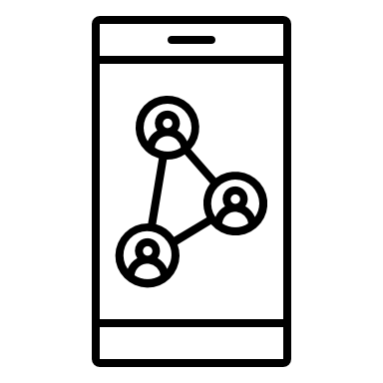



1.3.프로젝트 목표-전체 목표 내용 기술
알맞은 약속장소를 위한 중간지점을 찾아주는 서비스
매번 번거로운 돈계산을 위한 효율적이고 공평한 더치페이 서비스
직관적인 아이콘으로 쉽게 대기환경을 확인해 약속장소를 정할 수 있는 미세먼지 서비스
가 합쳐진 멀티 어플리케이션을 만들고자 함(안드로이드 스튜디오로 앱을 만들고자 함)

Slide 10
1.3.프로젝트 목표-세부 목표 내용 기술
1.중간지점
2.더치페이
3.미세먼지
-지도 출력 서비스
-다중 사용자의 중간지점을 찾아주는 서비스
-중간지점 주변 정보 출력 서비스
-지도 출력 서비스
-위치 검색 기능 서비스
-2,3명의 중간지점을 찾아주는 서비스(시간부족)
-중간지점 주변 정보 리스트로 출력 서비스
-총금액을 참여자들의 인원수에 맞게 계산해주는 서비스
-결제자를 제외한 랜덤기능으로 금액이 나누어떨어지지 않는 문제를 해결
-총금액을 참여자들의 인원수에 맞게 계산해주는 서비스
-결제자를 제외한 랜덤기능으로 금액이 나누어떨어지지 않는 문제를 해결
-창을 추가하는 형식을 다른 형식으로 변경
-사용자가 원하는 위치의 미세먼지 정보를 얻을 수 있는 서비스
-직관적인 아이콘으로 대기환경 상태를 한눈에 알 수 있음
원래의 계획
변경된 계획

Slide 11

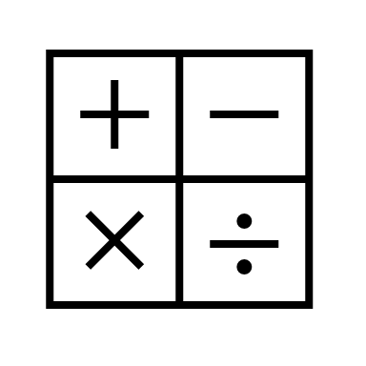




1.4.개발 시스템의 범위
1. 첫화면에서 3가지의 기능 중 선택
2. 중간지점 지도출력->위치입력->중간지점계산->주변의정보출력
3. 사용자 더치페이(중 택1) 정보입력->계산->결과창출력->모든결과볼수있음->리스트삭제가능
4. 미세먼지 위치찾기->미세먼지 정보 얻음
1. 중간지점
2. 더치페이
3. 미세먼지
지도출력 및 위치입력
중간지점 계산
주변정보 리스트로 출력
정보입력
계산 후
결과창출력
리스트로 관리
미세먼지 정보 얻기
위치찾기

Slide 12
1.41.개11..4.개발 시스템의 범위발 시스템의 범1.4.개발 시스템의 범위
3. 미세먼지
-위치를 검색해 그 주변 관측소의 결과를 얻어오는 형식의 서비스
-공공api의 오류로 크롤링을 통한 미세먼지 정보 얻어오기
-클릭 두번으로 본인의 약속장소를 선택->직관적인 아이콘과 적절한 멘트로 미세먼지
정보를 얻을 수 있음
1. 중간지점
-지도에 핀을 찍어 사용자들의 위치를 입력, 이후 각각의 위치에서의 거리를 계산해 중간지점을 도출. 중간지점 주변의 카페나 음식점을 리스트로 제공
-지도에 검색기능을 추가해 사용자들의 위치를 입력, (다중사용자의 위치계산) 제외하고
2,3명의 사용자 위치의 중간지점을 계산. 주변의 카페나 음식점을 리스트로 제공
2. 더치페이
-창을 하나씩 추가해 1차,2차, n차로 구별하여 마지막에 결과창을 얻는 형식의 서비스
-결제자,총금액,참여자를 입력하고 금액이 나누어 떨어지면 결제자, 총금액, 결제자에게
줘야할 금액을 출력/ 금액이 나누어 떨어지지 않으면 결제자를 제외한 나머지 인원 중
한명을 랜덤으로 골라 결제자,총금액,뽑힌 한명이 내야할 금액, 나머지가 내야할 금액을 출력
-창을 하나씩 추가하는 초기의 목표와 다르게 가게의 이름을 추가해 그 가게 이름으로
리스트를 생성, 모든 결과를 얻고 싶다면 리스트 목록 하단의 결과보기버튼을 눌러
모든 결과를 출력, 각각의 리스트를 삭제 가능
-입력창은 초기목표와 동일

Slide 13
1.5.개발 시스템의 운영범위-1
1. 하드웨어 및 네트워크
사용자 및 관리자 클라이언트 하드웨어 사양
> 운영체제 안드로이드 버전 마시멜로 이상
> api level 26 이상
> ram 4GB이상
> CPU 인텔 아톰 이상
>CPU/ABI: Google Play Intel Atom (x86) Target: google_apis_playstore [Google Play] (API level 26)
> Skin: pixel_2
> SD Card: 512M

Slide 14
1.5.개발 시스템의 운영범위-2
2. 소프트웨어
> 개발환경(O/S): CPU 인텔 펜티엄/ Ram 4GB/ 64비트 운영체제
> 개발환경(Tools): 안드로이드 스튜디오
> 프로그래밍 언어: JAVA,HTML,
> 데이터베이스: 일회성으로 X, 대신 안드로이드 자체 데이터베이스 사용으로 적은 데이터 일시적 저장

Slide 15
1.6.프로젝트 팀 구성표
프로젝트 리더
기획 및 설계
개발
디자인
중간지점찾기 서비스
더치페이 서비스
미세먼지 서비스
서비스 기획 및 설계
변경된 서비스 접목
기본 디자인

Slide 16
1.7.프로젝트 개발 일정
 | 5 | 6 | 7 | 8 | 9 | 10 | 11 | 12 | 13
사례분석 및 요구분석
개략설계
상세설계
구현 및 테스트
전개
완료
최종보고서의 완성을 우선시하다보니 구현 및 테스트 일정이 연기됨
=>아직까지 개발중

Slide 17
1.7.프로젝트 개발 일정(상세)
1주차,2주차
3주차,4주차,5주차,6주차
7주차, 8주차,9주차,10주차
,11주차~진행중
아이디어 도출
사례조사
기존 시스템 조사
문제점 파악
문제점 해결 및 필요한
기능 조사
개발환경 결정
개략설계 및 상세설계
(화면 구조도 및 기능
구조도)
미세먼지 기능 구현을 위한 조사
이 과정에서 웹 크롤링으로 계획 변경
미세먼지 기능 구현
1>>'에어코리아' 웹사이트에
서 해당 정보를 비동기로 가져
오기
2>>가져온 정보 화면에 출력
3>>상황에 맞는 이모티콘 적
절히 배치
더치페이 기능 구현을 위한 알고리즘 정리
더치페이 기능 구현
1>>입력화면 구현
2>>입력된 정보를 통해 계산
후 결과창에 출력
3>>결과창의 정보를 가지고
리스트로 돌아오기
중간지점 기능 구현을 위한 기술 조사
TMap Api 연동을 위한 조사 및 준비
중간지점 기능 구현
1>>안드로이드 스튜디오에
TMap 출력
2>>검색 기능 구현
3>>위치를 핀으로 지정
4>>핀 사이의 거리 측정 후
중간지점 결과창에보여줌
5>>중간지점 주변 음식점 리
스트로 보여줌

Slide 18
1.8.제약사항 및 해결방안_1
성능준수 조건
3. 처리율: 처리율 100%가 목표
사용자의 특성
2. 개발자: 오류 및 버그 대응에 원활해야함/ 주기적인 어플 확인 및 요구사항 충족능력
유지보수
1. 반응시간: 반응시간 10초 이내로
2. 처리소요시간: 빠른 결과제공을 위해 5초 이내로
1. 이용자: 중간지점 찾기나 더치페이는 사용자간 감정이 상할 수 있는 문제를 피하기 위해 만든 기능인 만큼 정확도를 높여야함/ 대기환경 정보를 정확도있게 보여주어 건강을 해치지 않게 함
1. 유지보수가 이루어진다면 개발자인 본인이 무상으로 꾸준히 지속해야함-->기간은 미지수

Slide 19
1.8.제약사항 및 해결방안_2
개발 과정에서의 어려운 점과 해결 내용
기술이나 환경 상에 한계 내용과 해결 방안
2. 알고리즘을 짜는 것보다 공공 api등 다른 기술을 접목시키는 것에 어려움을 겪음
1. 미세먼지 기능을 구현하는데에 있어 공공api를 활용해 간단히 정보를 출력하고자 함
1. 자원
2. 인력
3. 시간
직접 지도 및 그에 따른 정보, 미세먼지 정보에 대한 데이터베이스를 얻을 수 없었기 때문에 공공 api를 활용
더군다나 처음 안드로이드 어플 개발이어서 많은 어려움을 겪음-->구글링을 통해 최대한 이를 해결해보고자 함
전문적인 지식, 프로그래밍 능력 등이 부족
구현이 어렵기 때문에 안드로이드 스튜디오 내 가상 머신으로(소프트웨어를 통해) 구현
계획과 실제 개발에 차이가 있고 최대한 5월 25일까지 개발을 마무리 지어야한다는 한계점이 있었기 때문에 조급->계획을 수정하고 밤새워가며 해결
기다리는 것보다 다른 방안을 찾는 것이 더 필요하다고 생각해 공공api를 활용하고 있는 다른 미세먼지 웹페이지의 내용을 크롤링해 어플에 정보를 출력할 수 있게끔 함
하지만 시스템 오류로 인해 공공api 서비스키를 받지 못하는 상황이 생김
많은 검색 등으로 도움을 얻음

Slide 20
2. 시스템 설계
시스템 구조 및 모듈 설명

Slide 21
2.1.시스템구조
어플
중간지점
검색 후 위치를 핀으로 마킹
마커 취소
더치페이
리스트 목록
미세먼지
홈버튼
언제든지 main창으로
핀과의 거리 계산 후 중간지점 도출
주변 리스트 출력
리스트 추가
리스트 삭제
전체 결과 출력
정보입력
결과출력
버튼 클릭
위치찾기
정보출력

Slide 22
2.2.모듈설명_중간지점찾기
>>A와 B가 중간지점을 찾는다고 가정해보자
<화면 2>
<화면 3>
핀 2개를 포함한 지도
중간지점찾는 버튼 클릭
A&B 사이의 거리 계산
중지점을 중심으로 지도출력
주변리스트 버튼
주변 카페&음식점 API로 정보 가져옴(반경 1km)
<화면 1>
지도출력
A의 위치 검색
B의 위치 검색
중간지점을
핀으로 표시
정보를
핀으로 표시
위치를
핀으로 표시
위치를
핀으로 표시
중간지점을
핀으로 표시
정ㅗ
전달

Slide 23
2.2.모듈설명_더치페이기능
리스트 목록
리스트추가
정보입력
결과출력
리스트삭제
가게이름(id값)/총금액/결제자/참여한인원
선택된 리스트 삭제 후
목록에 업데이트
리스트추가Button
리스트삭제Button
id값+정보를 전달
참여인 이름 추가
Add버튼으로
리스트에 추가
새로운 동적리스트
리스트가져오기
(결제자를 제외한 한명을 랜덤으로 뽑기)

Slide 24
2.2.모듈설명_미세먼지기능
지역리스트
세부지역리스트
파싱
결과출력
Ex) 서울,부산,인천,제주
필요한 부분: 검색으로 지역을 찾을 수 있게 만들기
Ex) 강남구,강서구,강동구
시간, AreaCode를 전달
중복되는 URL+fTime(현재시간)+AreaCode
'에어코리아'페이지에서 받아온 미세먼지 농도를 좋음,보통,나쁨,아주나쁨으로 구분해 직관적인 이모티콘으로 나타냄

Slide 25
3. 데이터베이스 설계

Slide 26
3. 데이터베이스 설계
1. 더치페이 기능 입력폼
가게이름
총 금액
결제자
참여인원
Id ->id값으로 지정해 리스트 제목으로 지정
money ->총금액 / (참여인원+결제자)에 적용하기 위해
person ->랜덤으로 사람을 뽑을 때 제외하기 위해 따로 입력
이름을입력하세요
임혜원
김철수
홍길동
이영희
...
...
…
people ->입력을 누르면 참여인원을
리스트에 동적추가할 수 있는
페이지로 이동
입력
입력
결과보기
result ->결과값을 보여주는 페이지로 이동
id,money,person,people,result 를 SharedPreference로AndroidStudio내
DB에 저장
<동적리스트 추가>

Slide 27
3. 데이터베이스 설계
btnInput2.setOnClickListener(new View.OnClickListener() { @Override public void onClick(View v) { String data=edtName.getText().toString(); nameList.add(data);
2. 더치페이기능 리스트->결과 전체 출력
참여자 이름 입력
입력
참여자 1
참여자 2
참여자 3
참여자 4
참여자 5
edtName
nameList
nameList=new ArrayList<String>();
adapter=new ArrayAdapter<String>(getApplicationContext(), android.R.layout.simple_list_item_1, nameList);
inputList.setAdapter(adapter);
btnInput3.setOnClickListener(new View.OnClickListener() { @Override public void onClick(View v) { Intent intent=new Intent(getApplicationContext(),FormActivity.class); intent.putExtra("nameList", nameList); setResult(2,intent); finish(); } });
완료하기

Slide 28
4. 구현
모델및구성도
세부구현범위및내용
세부시나리오또는운영절차
세부기능(또는모듈)별사용자인터페이스화면내용

Slide 29
4.1.모델 및 구성도
첫화면-3가지 기능 중 선택
중간지점
지도에서 검색기능
위치를 핀으로 지정
더치페이
입력화면에 정보 입력
미세먼지
지역찾기
해당지역 미세먼지 정보 출력 화면
리스트 추가
결과창 출력
리스트로 돌아가기
중간지점을 지도에 출력
주변 리스트로 출력

Slide 30
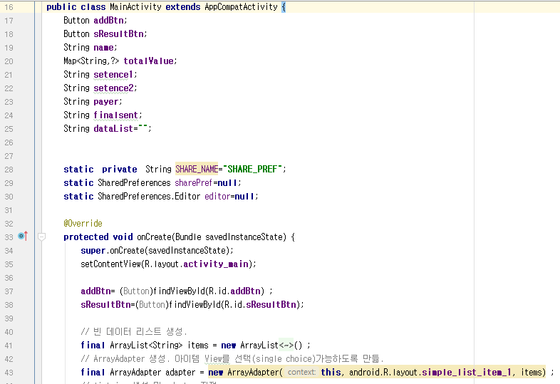
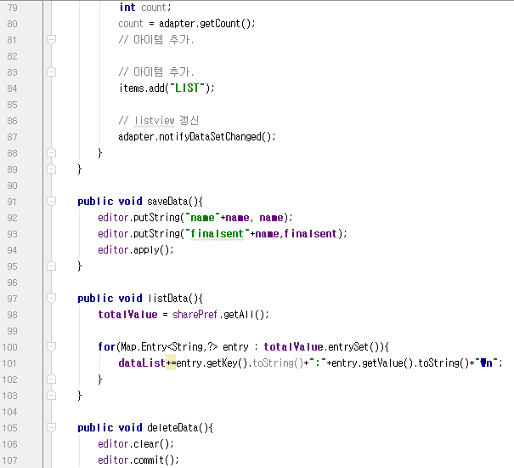
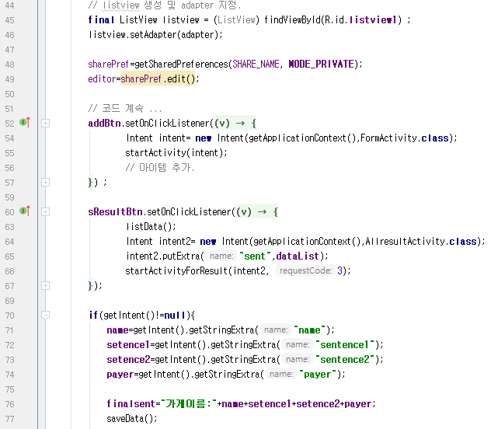
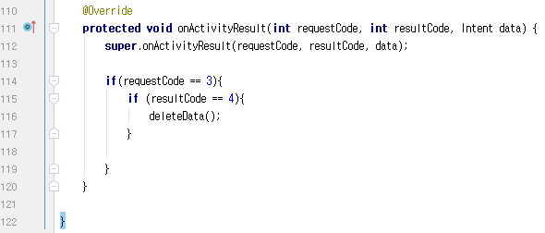
4.2.세부 구현 범위 및 내용_더치페이_MainActivity

Slide 31
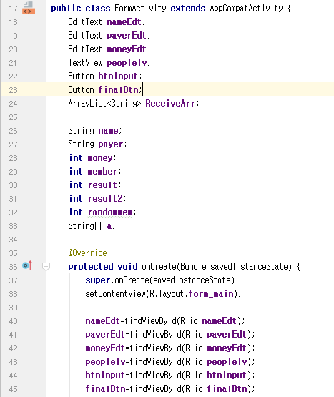
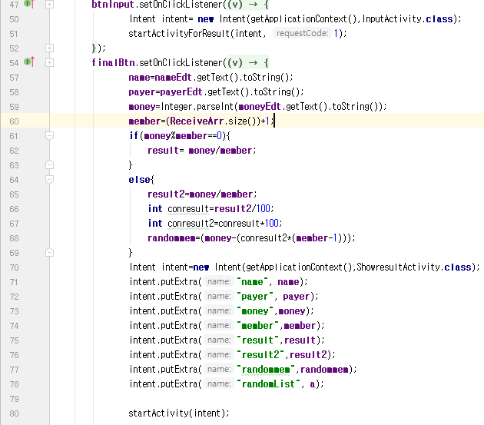
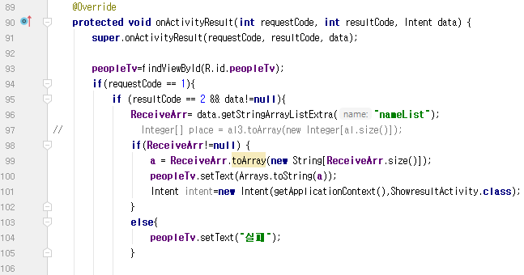
4.2.세부 구현 범위 및 내용_더치페이_FormActivity

Slide 32
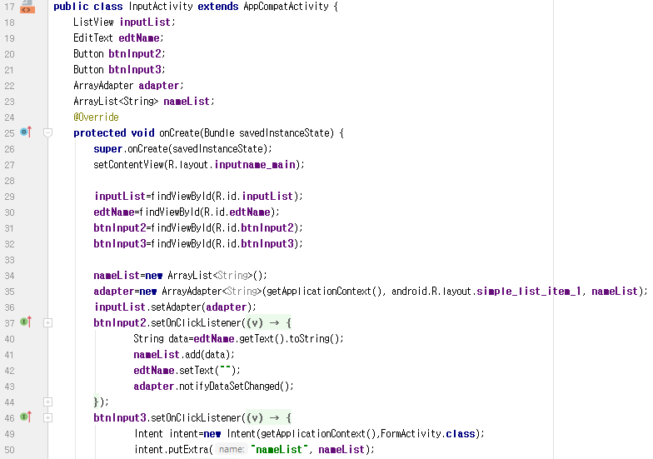
4.2.세부 구현 범위 및 내용_더치페이_InputActivity

Slide 33
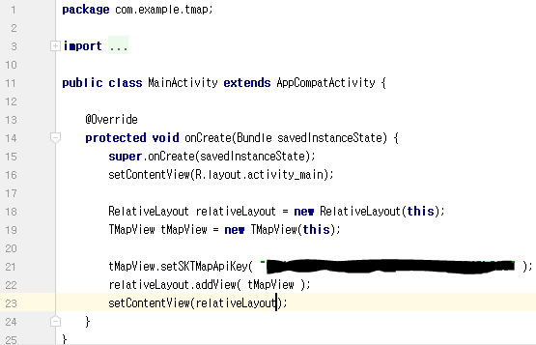

4.2.세부 구현 범위 및 내용_중간지점
KakaoMap의 HashKey 등의 서비스키 문제로
KakaoMap대신 TMap API를 사용하기로 결정
현재: 지도 구현까지
이후에 기능 추가 구현하기!

Slide 34
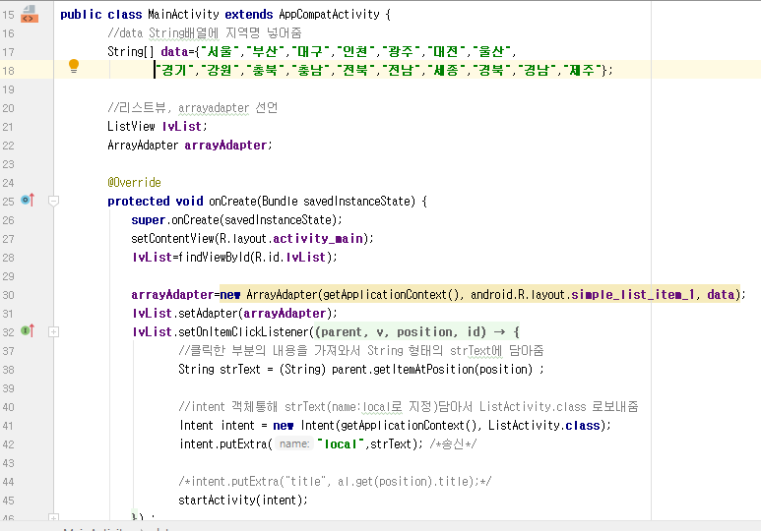
4.2.세부 구현 범위 및 내용_미세먼지_MainActivity

Slide 35
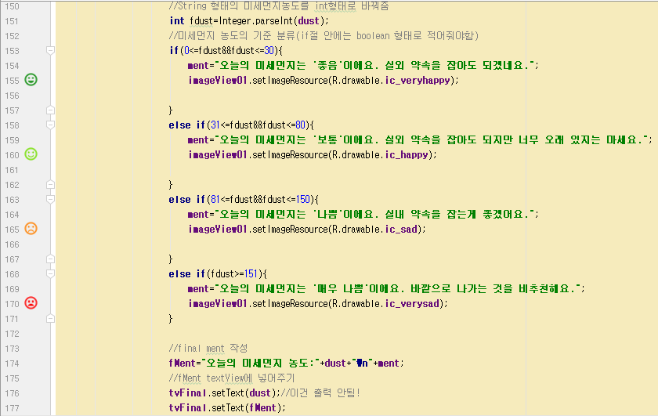
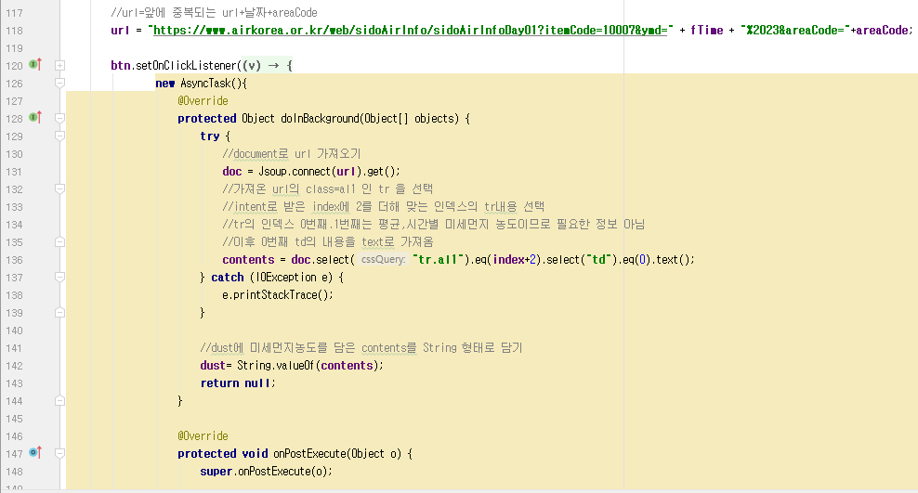
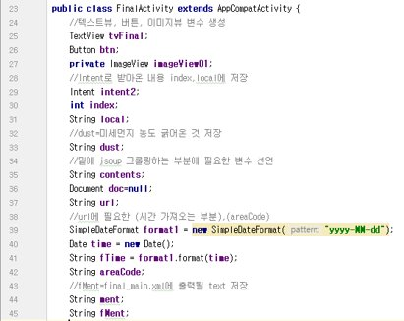
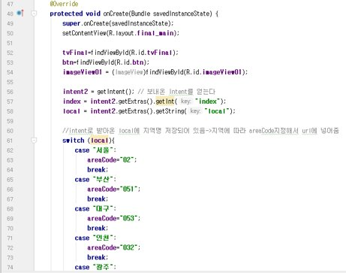
4.2.세부 구현 범위 및 내용_미세먼지_FinalActivity

Slide 36
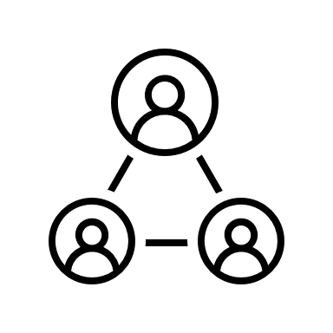




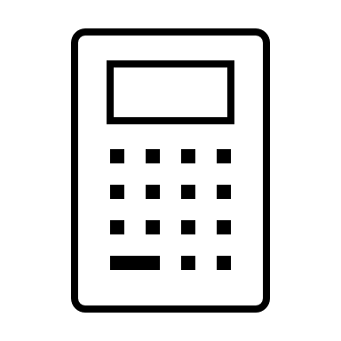



4.3.세부 시나리오 또는 운영 절차
만남이 마무리되고 A가 결제한 총금액을 더치페이 기능을 활용해 돈을 정리함
중간지점 주변의 카페나 음식점의 리스트를 보고 적절한 장소를 선정
3명의 친구들(A,B,C)과 약속을 잡기로 함
중간지점 찾기 기능을 이용해 3명 각각의 위치에서 중간지점을 찾음
미세먼지 기능을 이용해 미세먼지농도에 따라 실내(실외)로 약속장소를 조정
나누어지는 금액이라면 일정금액을 결제자에게 송금!
나누어지지 않는 금액이라면 B와C 둘중 하나가
나누어떨어지지 않는 나머지 금액을 추가해 돈을 결제자에 송금!

Slide 37
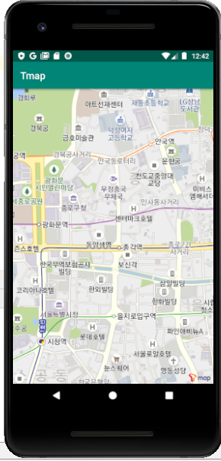
4.4.세부 기능별 사용자 인터페이스 화면 내용_중간지점

Slide 38
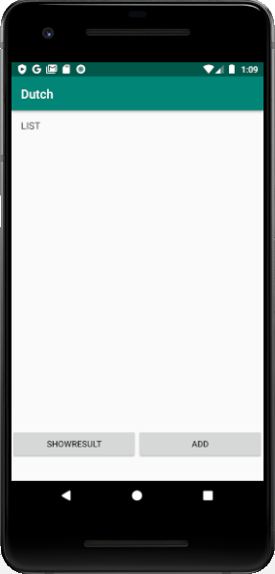
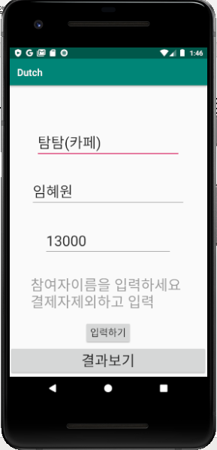
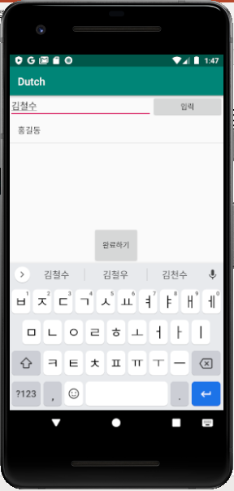
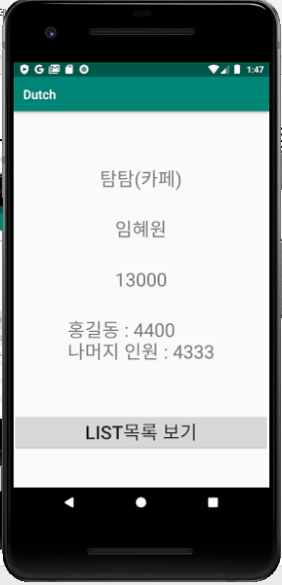
4.4.세부 기능별 사용자 인터페이스 화면 내용_더치페이

Slide 39
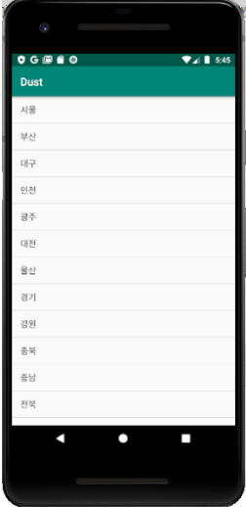
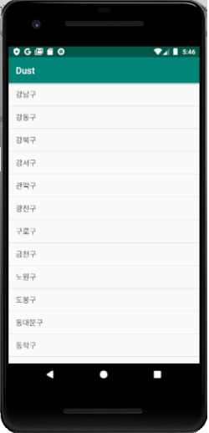
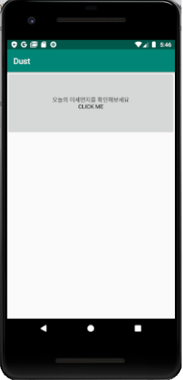
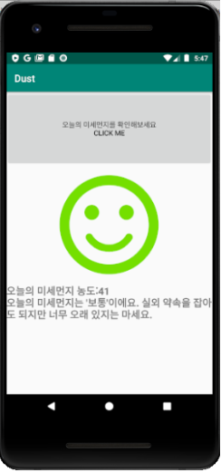
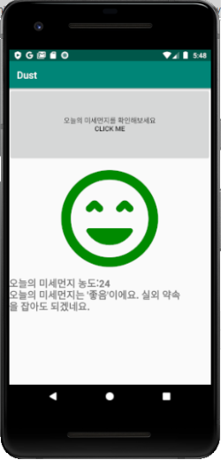
4.4.세부 기능별 사용자 인터페이스 화면 내용_미세먼지

Slide 40
5. 시험
시험 계획 및 환경
시험 범위 및 내용

Slide 41
5.1.시험 계획 및 환경 5.2.시험 범위 및 내용
5.1. 시험계획 및 환경
1>시험일정:6월 28일
2>시험환경:안드로이드 공기계를 통해 test
5.2. 시험 범위 및 내용
1>전체구조 테스트
2>중간지점 기능
-사용자가 핀을 찍은 지점, 중간지점 결과 계산 후 핀을 찍은 지점의 정확도
3>더치페이 기능
-정확한 돈 분배 기능, 랜덤기능
4>미세먼지 기능
-지역에 맞는 정보 정확도

Slide 42
6. 기대효과 및 활용방안
친구들과 적절한 중간지점을 찾음으로써 누구하나 불공평한 이동을 하지 않아도 됨
더치페이 기능으로 결제자의 부담을 줄이고 돈을 편리하고 효율적으로 나눌 수 있음
미세먼지 기능으로 각 지역의 대기환경정보를 얻을 수 있음
멀티앱으로 여러가지 앱을 일일이 다운로드 받지 않고 원하는 정보를 한번에 얻을 수 있음
더 나아가서 개발을 하게 된다면 데이터베이스를 활용해 로그인, 친구등록,
카카오톡 연동 등으로 더 효율적으로 기능을 사용할 수 있을 것이다.

Slide 43
7. 결론 및 개인에게 도움이 된 점

Slide 44
중간지점 찾기 서비스로 효율적으로 약속장소를 정하고 모임에서 소비된 금액을 적절하게 인원수에 맞게 나누기 위해 더치페이 기능을 사용할 수 있는 어플리케이션을 개발했다.
미세먼지 기능을 추가해 대기정보를 한눈에 확인할 수도 있다.
한번에 3가지 기능을 사용할 수 있기에 사용자들이 편리하고 효율적으로 정보를 얻을 수 있다.
결론

Slide 45
프로젝트를 혼자 힘으로 하게 되어 힘든 점도 많았지만 그만큼 경험이 되었다고 생각한다
첫번째 오류를 해결하는 마음가짐이 바뀌게 되었다. 과거에는 오류가 생기면 답답하고 어떻게 해결해야할지 몰라 막막하고 짜증이 났다. 하지만 프로젝트를 진행하면서 오류가생기는 빈도수만큼 내가 알게되는 오류도 많아진다는 생각을 하게 되었다. 로그를 확인하는 버릇을 들이고 인터넷에 찾아보고 물어보며 해결하는 내 자신이 뿌듯했다.
두번째 예상치 못한 계획의 차질에 대응하는 법을 배웠다. 미세먼지 기능을 개발하기위해 공공api를 활용하고자 했지만 시스템오류로 이용하지 못하게되어 곤란했다. 하지만 빨리 대안법을 찾아 이를 해결하고자 했다. 결과적으로 기능구현이되었다.
세번째 오로지 혼자서 하는 개발에 대한 경험을 쌓을 수 있었다. 계획부터 구현, 테스트,보완까지 전부 혼자하는 것의 장단점을 알게되었고 본인 스스로 프로젝트를 하기 전보다 훨씬 능력이 향상됐다고 생각한다. 아직 마무리되지 않은 부분이 있지만 이것은 추후 구현하여 어플의 완성도를 높일 예정이다.
개인에게
도움이
된 점

